Slide 1
Временные ряды

Slide 2
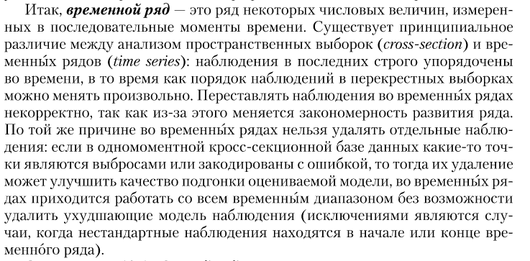
Временные ряды

Slide 3
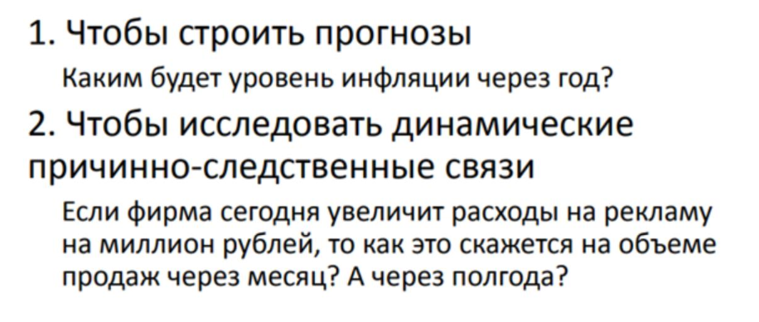
Зачем нужно моделировать временные ряды ?

Slide 4
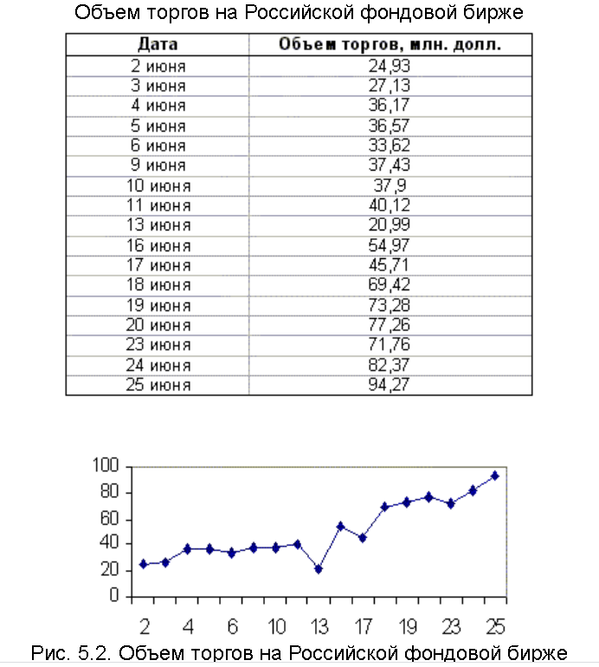
Примеры (одномерные временные ряды )

Slide 5
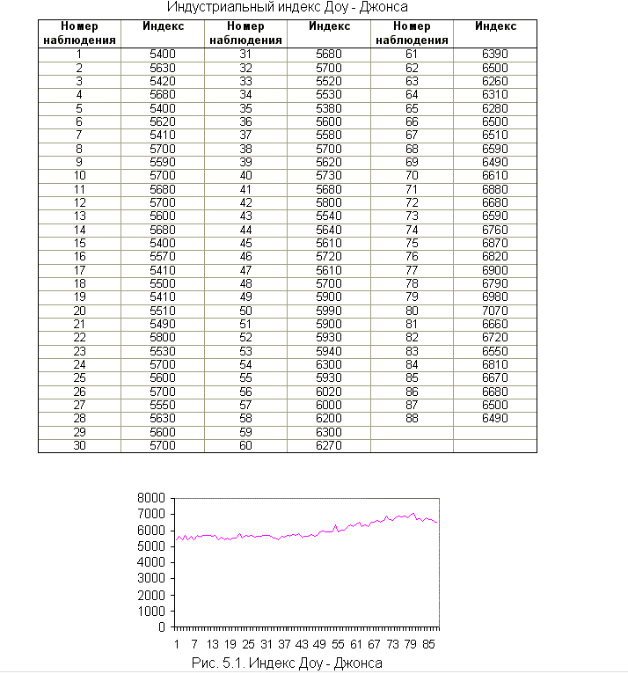
Примеры (одномерные временные ряды)

Slide 6
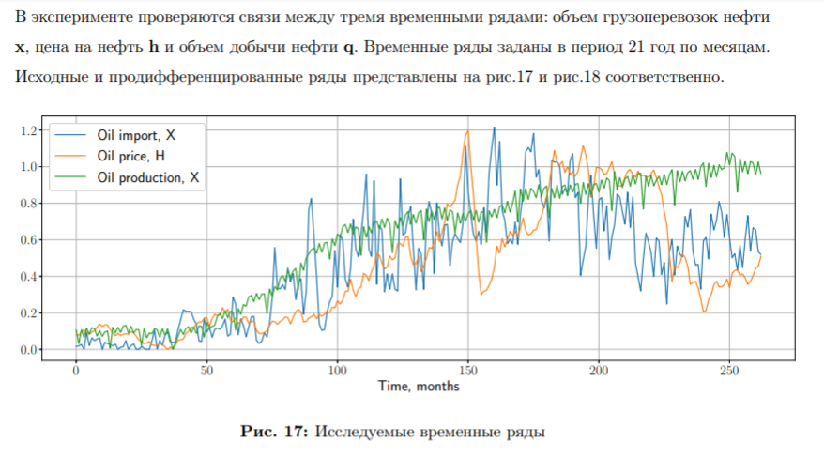
Пример (многомерные временные ряды)

Slide 7
Алгоритм прогнозирования для временного ряда
1. Строим график временного ряда, графики ACF, PACF. Делаем предварительные выводы о стационарности.
2. Тестируем ряд на стационарность (ADF-тест).
3. Если ряд нестационарный, приводим к стационарному виду (основное преобразование – взятие разностей, разностей второго порядка, сезонных разностей, логарифмирование).
4. Оцениваем модель ARIMA (p,d,q).Можно оценить несколько моделей и выбрать наилучшую по критериям AIC, BIC.
Проверяем остатки (WN).
Прогнозируем на основе модели п.4.
Оцениваем точность прогноза.

Slide 8
Алгоритм прогнозирования для временного ряда
1. Строим график временного ряда, графики ACF, PACF. Делаем предварительные выводы о стационарности.
2. Тестируем ряд на стационарность (ADF-тест).
3. Если ряд нестационарный, приводим к стационарному виду (основное преобразование – взятие разностей, разностей второго порядка, сезонных разностей, логарифмирование).
4. Оцениваем модель ARIMA (p,d,q).Можно оценить несколько моделей и выбрать наилучшую по критериям AIC, BIC.
Проверяем остатки (WN).
Прогнозируем на основе модели п.4.
Оцениваем точность прогноза.

Slide 9
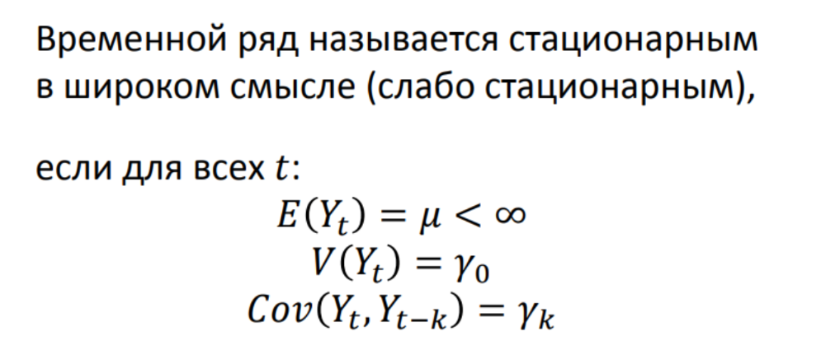

Стационарность временного ряда

Slide 10
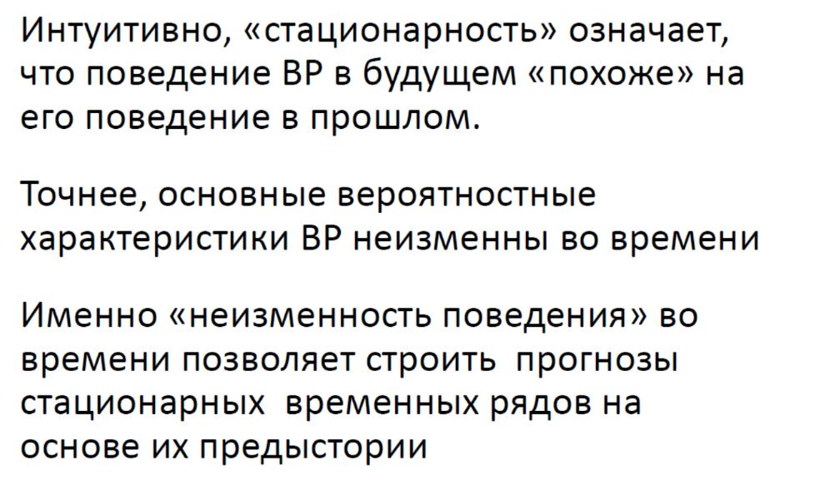
Стационарность временного ряда

Slide 11
Основные причины нестационарности
Наличие тренда;
Необратимый лаговый полином AR – части (наличие единичного корня);
Нестационарные остатки.

Slide 12
Проверка стационарности ВР
1. Анализ графика, ACF, PACF
2. Тесты на стационарность (Дики-Фулера, KPSS )

Slide 13
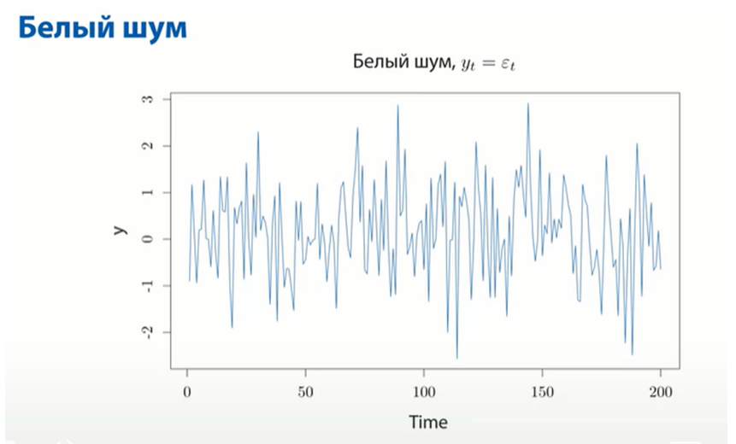
Пример стационарного процесса

Slide 14
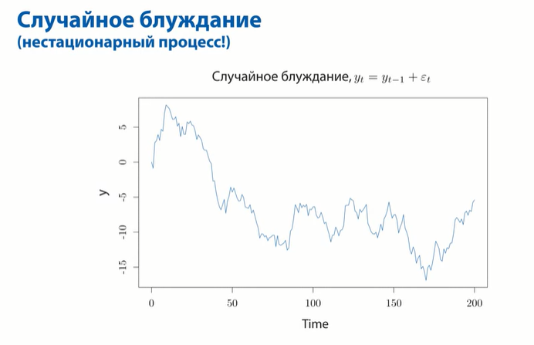
Пример нестационарного процесса

Slide 15
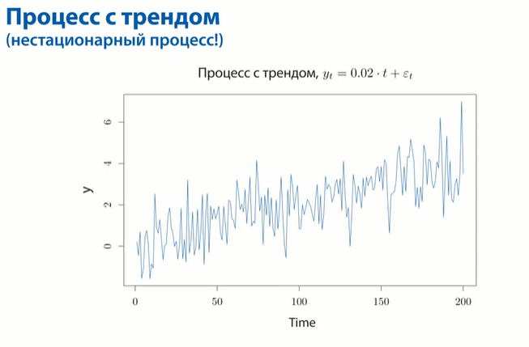
Пример нестационарного процесса

Slide 16
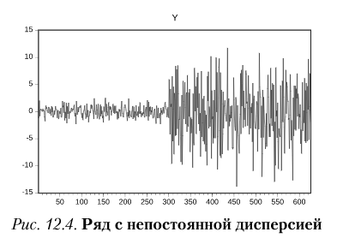
Пример нестационарного процесса

Slide 17
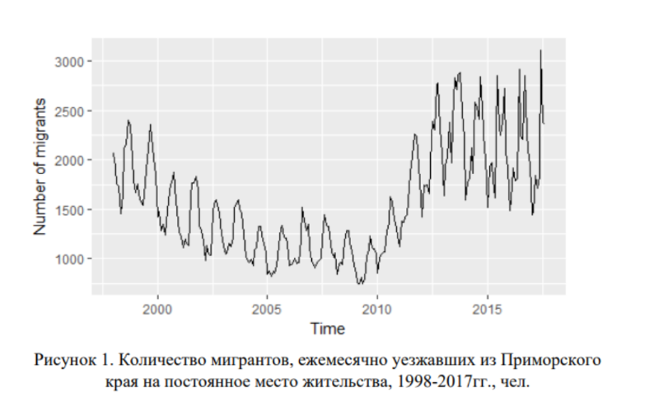
Пример нестационарного процесса

Slide 18


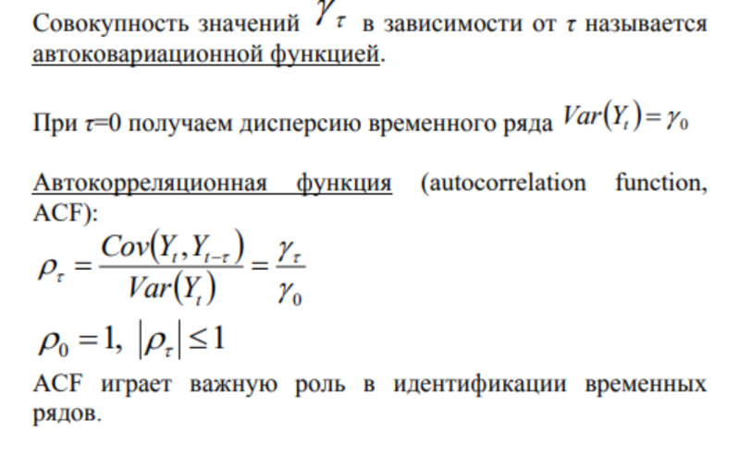
ACF (автокорреляционная функция)

Slide 19
ACF (пример построения в Excel)
t | Yt | Yt-1 | Yt-2 | Yt-3 | Yt-4 | Yt-5 | Yt-6 | Yt-7 | Yt-8
1 | 6
2 | 4,4 | 6
3 | 5 | 4,4 | 6
4 | 9 | 5 | 4,4 | 6
5 | 7,2 | 9 | 5 | 4,4 | 6
6 | 4,8 | 7,2 | 9 | 5 | 4,4 | 6
7 | 6 | 4,8 | 7,2 | 9 | 5 | 4,4 | 6
8 | 10 | 6 | 4,8 | 7,2 | 9 | 5 | 4,4 | 6
9 | 8 | 10 | 6 | 4,8 | 7,2 | 9 | 5 | 4,4 | 6
10 | 5,6 | 8 | 10 | 6 | 4,8 | 7,2 | 9 | 5 | 4,4
11 | 6,4 | 5,6 | 8 | 10 | 6 | 4,8 | 7,2 | 9 | 5
12 | 11 | 6,4 | 5,6 | 8 | 10 | 6 | 4,8 | 7,2 | 9
14 | 9 | 11 | 6,4 | 5,6 | 8 | 10 | 6 | 4,8 | 7,2
15 | 6,6 | 9 | 11 | 6,4 | 5,6 | 8 | 10 | 6 | 4,8
16 | 7 | 6,6 | 9 | 11 | 6,4 | 5,6 | 8 | 10 | 6
17 | 10,8 | 7 | 6,6 | 9 | 11 | 6,4 | 5,6 | 8 | 10
 |  | Cor(Yt,Yt-1) | Cor(Yt,Yt-2) | Cor(Yt,Yt-3) | Cor(Yt,Yt-4) | Cor(Yt,Yt-5) | Cor(Yt,Yt-6) | Cor(Yt,Yt-7) | Cor(Yt,Yt-8)
Коэф. Корреляции |  | 0,17 | -0,57 | 0,11 | 0,98 | 0,12 | 0,15 | 0,00 | 0,97

Slide 20


ACF (пример построения в Excel)

Slide 21
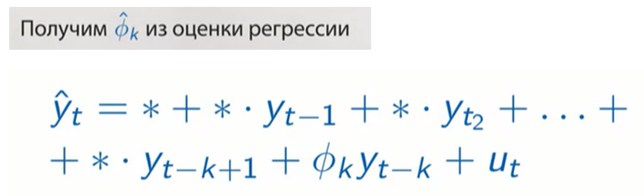

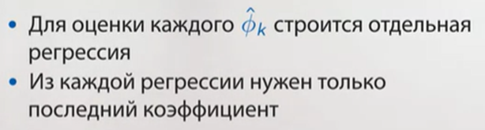
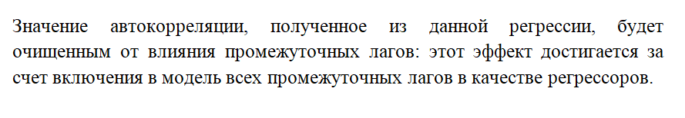
PACF (частная автокорр. функция)

Slide 22
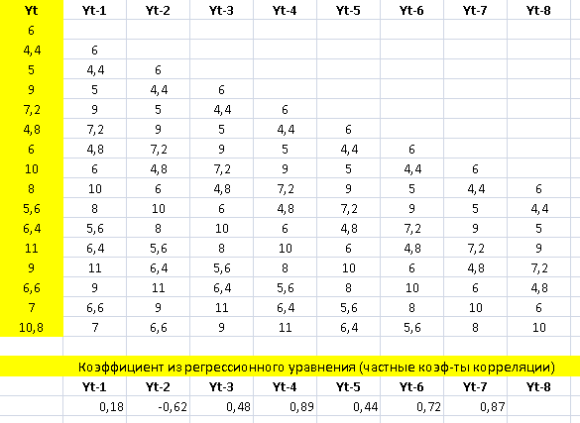
PACF (построение в Excel)

Slide 23
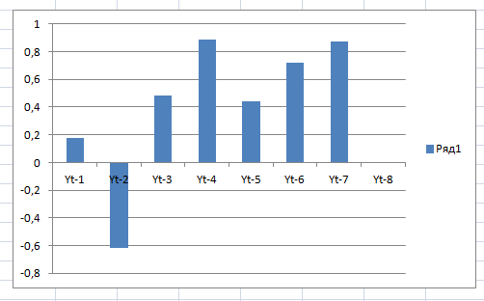
PACF (построение в Excel)

Slide 24
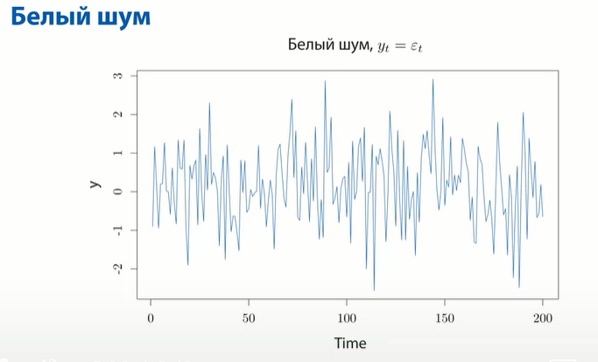
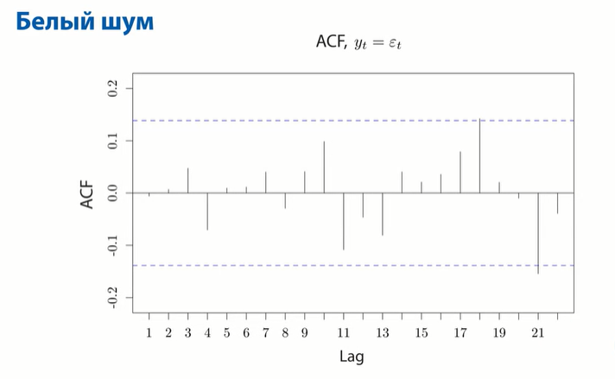
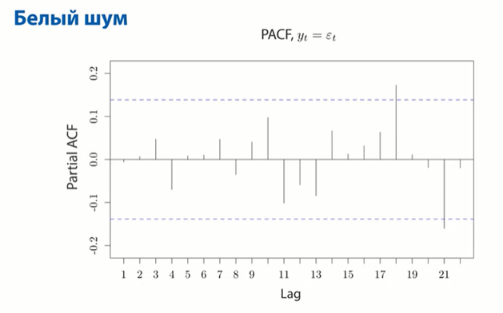
Примеры ACF, PACF

Slide 25
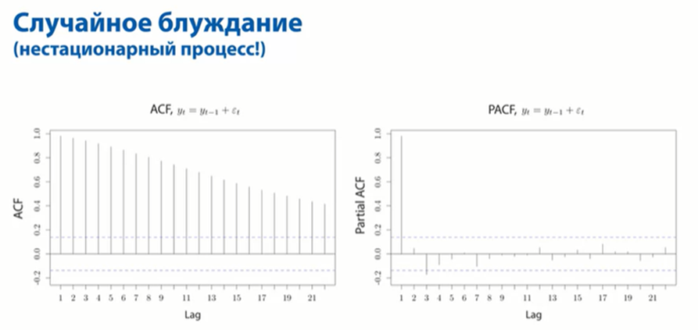

Slide 26
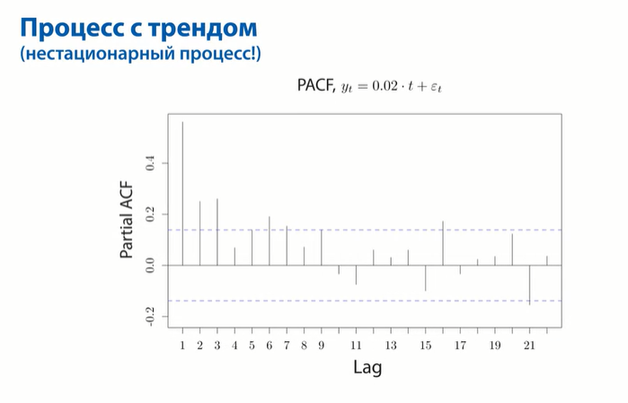
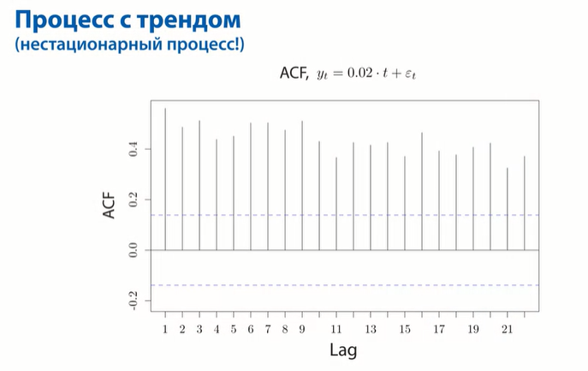

Slide 27
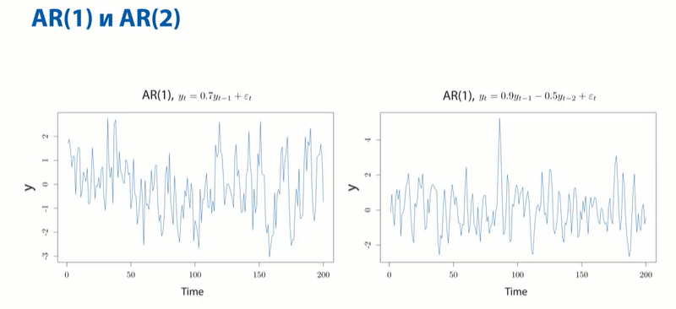
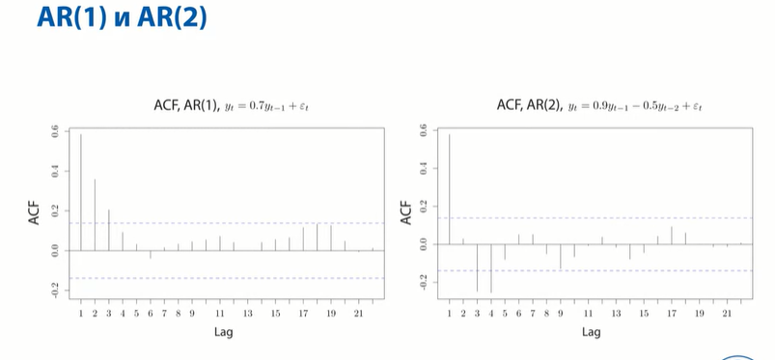
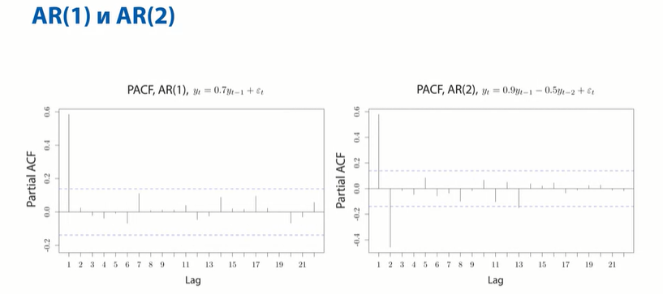

Slide 29
Алгоритм прогнозирования для временного ряда
1. Строим график временного ряда, графики ACF, PACF. Делаем предварительные выводы о стационарности.
2. Тестируем ряд на стационарность (ADF-тест).
3. Если ряд нестационарный, приводим к стационарному виду (основное преобразование – взятие разностей, разностей второго порядка, сезонных разностей, логарифмирование).
4. Оцениваем модель ARIMA (p,d,q).Можно оценить несколько моделей и выбрать наилучшую по критериям AIC, BIC.
Проверяем остатки (WN).
Прогнозируем на основе модели п.4.
Оцениваем точность прогноза.

Slide 30
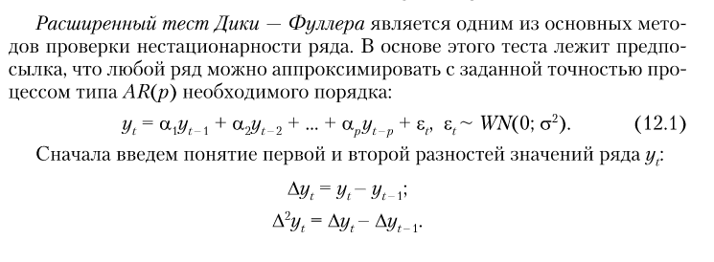
Расширенный тест Дики-Фуллера

Slide 31
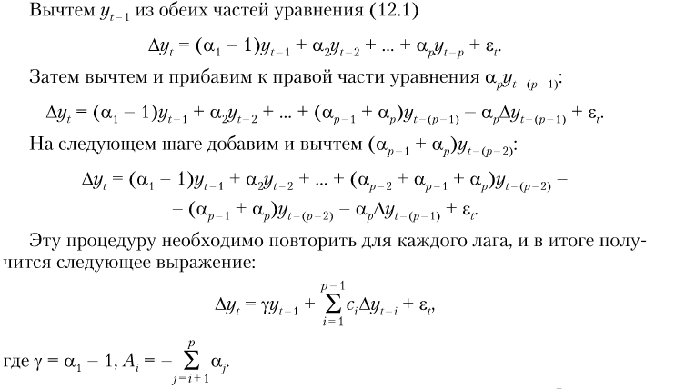
Расширенный тест Дики-Фуллера (ADF-тест)

Slide 32
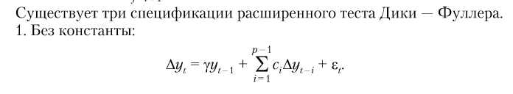
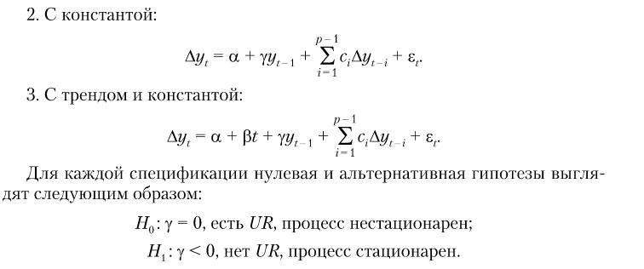
Расширенный тест Дики-Фуллера

Slide 33
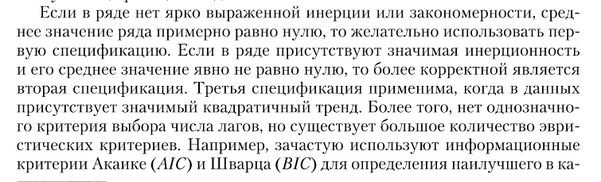
Расширенный тест Дики-Фуллера

Slide 34
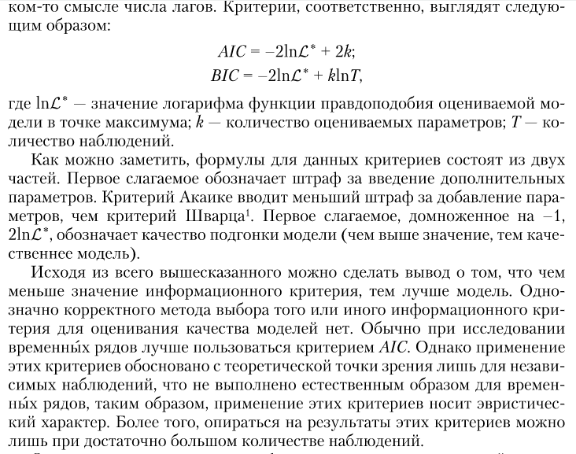
Расширенный тест Дики-Фуллера

Slide 35
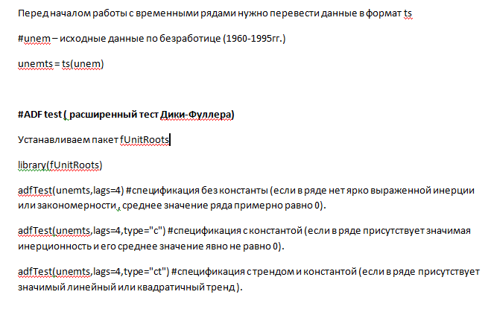
Расширенный тест Дики-Фуллера (ADF-тест) в R-studio

Slide 36

Расширенный тест Дики-Фуллера (ADF-тест) в R-studio

Slide 37
Расширенный тест Дики-Фуллера (ADF-тест) в R-studio

Slide 38
Расширенный тест Дики-Фуллера (ADF-тест) в R-studio

Slide 39
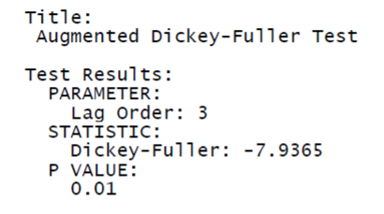
Расширенный тест Дики-Фуллера (ADF-тест) в R-studio
Вывод: Н0 отвергается, ряд стационарный

Slide 40
Алгоритм прогнозирования для временного ряда
1. Строим график временного ряда, графики ACF, PACF. Делаем предварительные выводы о стационарности.
2. Тестируем ряд на стационарность (ADF-тест).
3. Если ряд нестационарный, приводим к стационарному виду (основное преобразование – взятие разностей, разностей второго порядка, логарифмирование).
4. Оцениваем модель ARIMA (p,d,q).Можно оценить несколько моделей и выбрать наилучшую по критериям AIC, BIC.
Проверяем остатки (WN).
Прогнозируем на основе модели п.4.
Оцениваем точность прогноза.

Slide 41
Как привести ВР к стационарному виду?
Очень часто стационарность возникает из-за присутствия в ВР трендовой составляющей

Slide 42
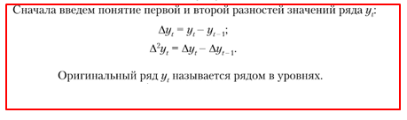
Как избавиться от трендовой составляющей?
Заменить исходные данные первыми (вторыми, сезонными) разностями

Slide 43
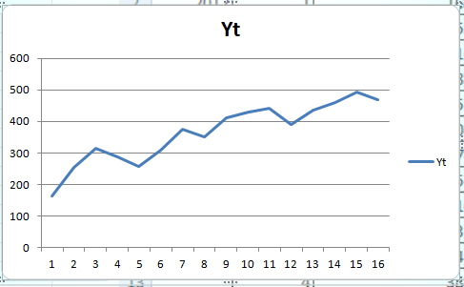
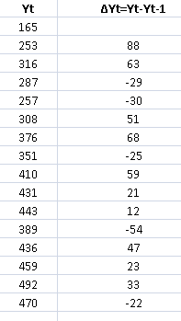
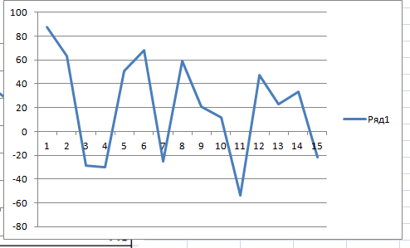
Построение ряда в первых разностях (Excel)

Slide 44

Построение ряда в первых разностях (R-studio)
Пакет tseries

Slide 45
Логарифмирование уровней ВР
Делаем, если дисперсия уровней ВР непостоянна (сначала логарифмируем, потом, если нужно, берем разности)

Slide 46
Логарифмирование уровней ВР(Excel)

Slide 47
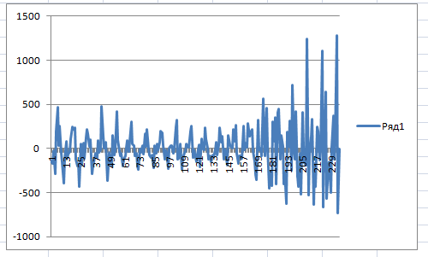
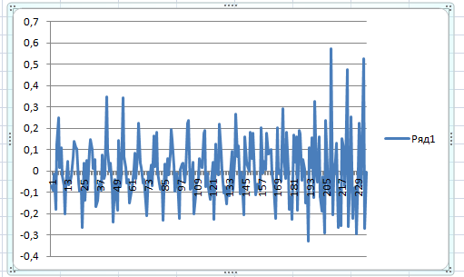
Логарифмирование уровней ВР(Excel)
ВР после взятия обычных
разностей
ВР после
логарифмирования
и взятия разностей

Slide 48
Алгоритм прогнозирования для временного ряда
1. Строим график временного ряда, графики ACF, PACF. Делаем предварительные выводы о стационарности.
2. Тестируем ряд на стационарность (ADF-тест).
3. Если ряд нестационарный, приводим к стационарному виду (основное преобразование – взятие разностей, разностей второго порядка, логарифмирование).
4. Оцениваем модель ARIMA (p,d,q).Можно оценить несколько моделей и выбрать наилучшую по критериям AIC, BIC.
Проверяем остатки (WN).
Прогнозируем на основе модели п.4.
Оцениваем точность прогноза.

Slide 49
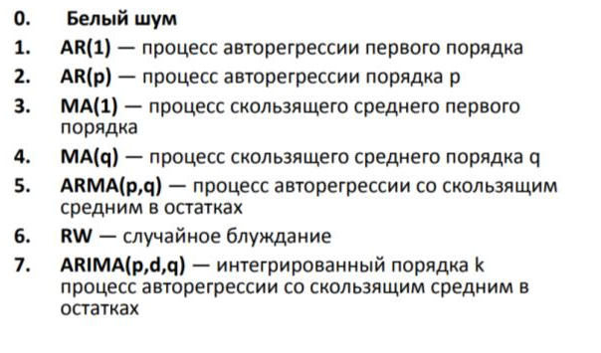
Важные примеры одномерных случайных процессов

Slide 50
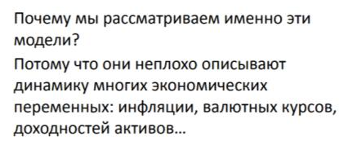

Важные примеры одномерных случайных процессов

Slide 51
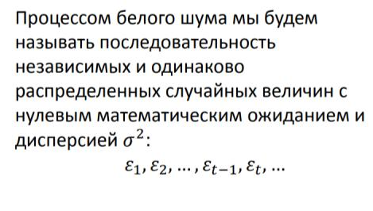
Белый шум (WN-white noise)

Slide 52
Белый шум

Slide 53

AR – процессы
AR(p) – процесс авторегрессии порядка p

Slide 54
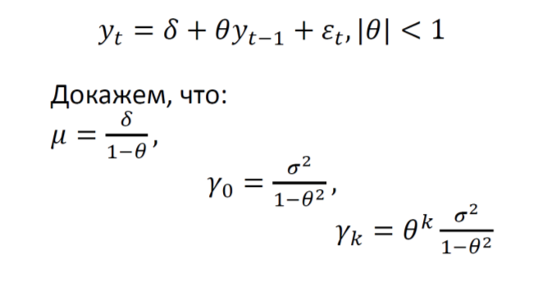


AR (1) – процесс авторегрессии первого порядка
- условие стационарности процесса AR(1)

Slide 55
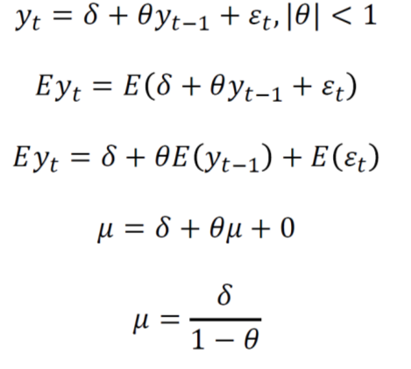
AR(1) – вычисление математического ожидания

Slide 56
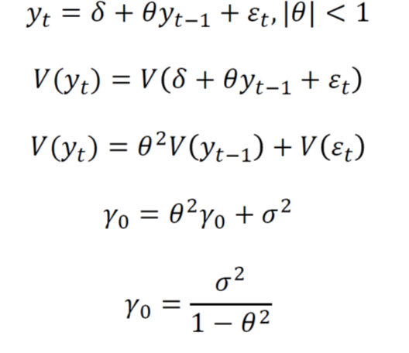
AR(1) – вычисление дисперсии

Slide 57
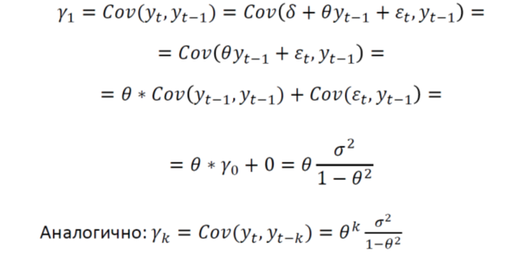
AR(1) – вычисление автоковариаций

Slide 58
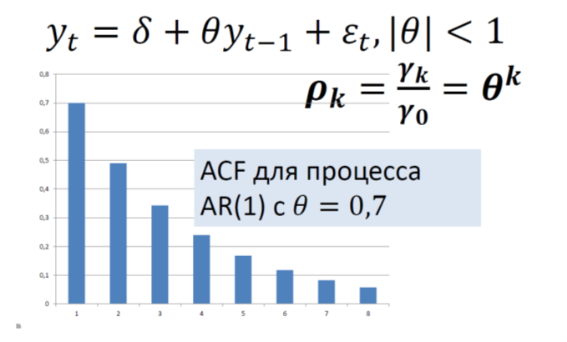
AR(1)- процесс авторегрессии первого порядка

Slide 59
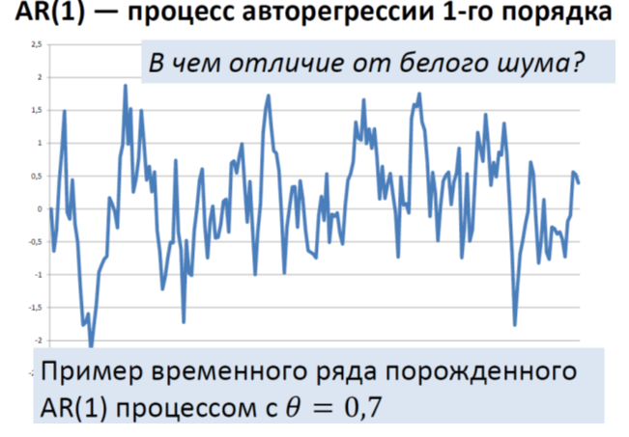

Slide 60



Пример (AR(1))
µ = 2/0,5 = 4 p_{k} = 0,5^{k}
γ ₀ = σ²/0,75 (p₁ = 0,5;p₂ = 0,25; p₃=0,125 )
γ _{k} =0,5^{k}*(σ²/0,75) ψ₁=0,5, ψ₂=ψ₃=…0

Slide 61


Пример (AR(1)) - ACF

Slide 62


Пример (AR(1)) - PACF

Slide 63

AR(p) – процесс авторегрессии порядка p

Slide 64

AR(p) – процесс авторегрессии порядка p

Slide 65


AR(p) – процесс авторегрессии порядка p
Если характеристическое уравнение имеет корни , то говорят, что полином необратим, т.е. соответствующий ему временной ряд нестационарен.
Полином называется необратимым, если он не может быть разложен в произведение двух непостоянных полиномов (непостоянный полином- если он не равен константе)
Лаговые полиномы, корень которых по модулюменьше единицы, практически не встречаются на практике, т.к. такие процессы носят взрывной характер.
На практике часто встречается случай, когда z =1.

Slide 66

AR(p) – процесс авторегрессии порядка p
На практике часто встречается случай, когда z =1. Такая проблема получила название UR (unit root problem).
Вспомним гипотезу для расширенного теста Дики-Фулера:
Т.е. для проверки ряда на стационарность необходимо составить уравнение для AR-процесса и проанализировать значения его корней

Slide 67
Пример
Проверим на стационарность процесс
y_{t} =1 + 1,3y_{t-1} – 0,4y_{t-2}+ ξ_{t} , ( ξ_{t} ~ WN(0; σ²)).
Это процесс AR(2).
y_{t} =1 + 1,3Ly_{t} – 0,4L²y_{t}+ ξ_{t}
y_{t} - 1,3Ly_{t} + 0,4L²y_{t} = 1+ ξ_{t}
(1 - 1,3L + 0,4L²)y_{t} = 1+ ξ_{t}
(1 - 1,3z + 0,4z²)y_{t} = 1+ ξ_{t}
Решим характеристическое уравнение
1 - 1,3z + 0,4z²=0
D=1,3²-4*0,4=0,09
Z₁=(1,3-0,3)/(0,8)=1,25
Z₁=(1,3+0,3)/(0,8)=2
Процесс стационарен

Slide 68
Графики AR(1), AR(2)

Slide 69

MA(1) – процесс скользящего среднего 1-го порядка

Slide 70

MA(1) – процесс скользящего среднего 1-го порядка

Slide 71



MA(q) – процесс скользящего среднего порядка q

Slide 72


Процесс ARMA (p,q)

Slide 73


Процесс ARMA (p,q)

Slide 74
Пример
Проверим на стационарность процесс
y_{t} =1,2 + 0,7y_{t-1} – 0,4y_{t-2}+ ξ_{t} -0,2 ξ_{t-1} , ( ξ_{t} ~ WN(0; σ²)).
Это процесс ARMA(2,1)
y_{t} - 0,7Ly_{t} +0,4L²y_{t} =1,2 + ξ_{t} -0,2 ξ_{t-1}
(1-0,7z+0,4z²) y_{t} =1,2 + ξ_{t} -0,2 ξ_{t-1}
1-0,7z+0,4z²=0
D=-1,11
Z₁ = (0,7-i*1,054)/0,8 = 0,875-1,3175*i
Z₁= (0,7+i*1,054)/0,8 = 0,875+1,3175*I
Корни находятся за пределами единичного круга, поэтому процесс стационарен

Slide 75



Slide 76

Случайное блуждание (Random walk, RW)

Slide 77

Случайное блуждание (Random walk, RW)

Slide 78


Случайное блуждание (Random walk, RW)

Slide 79

Случайное блуждание (Random walk, RW)

Slide 80

Порядок интегрированности ВР

Slide 81

Порядок интегрированности ВР

Slide 82


Процесс ARIMA (p,d,q)

Slide 83

Процесс ARIMA (p,d,q)

Slide 84

Процесс ARIMA (p,d,q)

Slide 85

Прогнозирование в рамках модели ARIMA(p,d,q)

Slide 86
Как подобрать для временного ряда подходящую ARIMA – модель?
Обычно смотрят на график приведенного к стационарному виду ВР и графики ACF, PACF
Строят несколько моделей и из их выбирают наилучшую по критерию AIC
B R-studio можно использовать функцию autoarima, она сама выберет модель с наименьшим значением AIC

Slide 87



Пример в R-studio

Slide 88




Пример в R-studio

Slide 89


Пример в R-studio

Slide 90


Пример в R-studio (сезонная ARIMA)

Slide 91
Алгоритм прогнозирования для временного ряда
1. Строим график временного ряда, графики ACF, PACF. Делаем предварительные выводы о стационарности.
2. Тестируем ряд на стационарность (ADF-тест).
3. Если ряд нестационарный, приводим к стационарному виду (основное преобразование – взятие разностей, разностей второго порядка, логарифмирование).
4. Оцениваем модель ARIMA (p,d,q).Можно оценить несколько моделей и выбрать наилучшую по критериям AIC, BIC.
5. Проверяем остатки (WN).
Прогнозируем на основе модели п.4.
Оцениваем точность прогноза.

Slide 92

Проверка наличия автокорреляции в остатках

Slide 93

Проверка наличия автокорреляции в остатках

Slide 94

Проверка наличия автокорреляции в остатках

Slide 95

Проверка наличия автокорреляции в остатках

Slide 96

Пример

Slide 97

Прогнозирование

Slide 98

Оценка точности прогноза

Slide 99


Оценка точности прогноза

Slide 100

Пример

Slide 101

Сравнение прогнозных моделей

Slide 102


Сравнение прогнозных моделей

Slide 103


Сравнение прогнозных моделей

